Slide 1
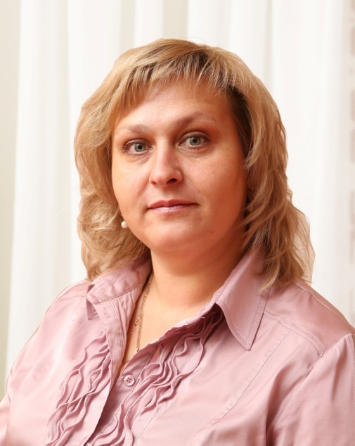
Министерство образования Республики Мордовия
Портфолио
АШЕНКОВОЙ НАТАЛЬИ АЛЕКСАНДРОВНЫ
старшего воспитателя
МДОУ «Детский сад №97 комбинированного вида»
г. о. Саранск
Дата рождения: 13.10.1977 г.
Профессиональное образование: высшее, МГУ им. Н.П. Огарева, по специальности «Социальная педагогика»; квалификация: социальный педагог.
Диплом ВСГ №4352166 Дата выдачи: 02.08.2010 г.
Профессиональная переподготовка: ГБПОУ РМ Ичалковский педагогический колледж, по дополнительной программа профессиональной переподготовки. «Дошкольное образование».
Диплом ПП № 000003 Дата выдачи: 16.02.2017 г.
Общий трудовой стаж: 22 года.
Стаж педагогической работы: 19 лет.
В данной должности: 5 лет
Наличие квалификационной категории: высшая кв. категория
Дата последней аттестации: 30.12.2014 г.
Награды: Почётная грамота Управления образования Республики Мордовия (2015 г.)

Slide 2
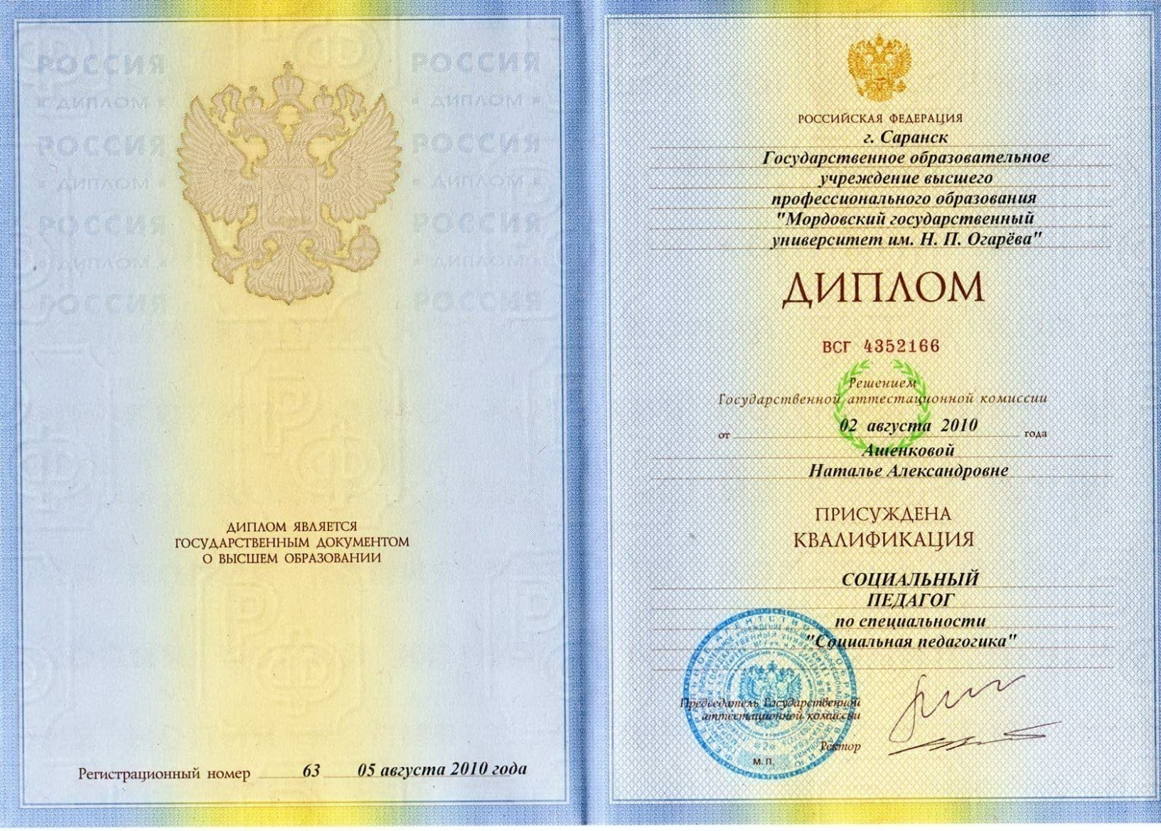

Slide 3
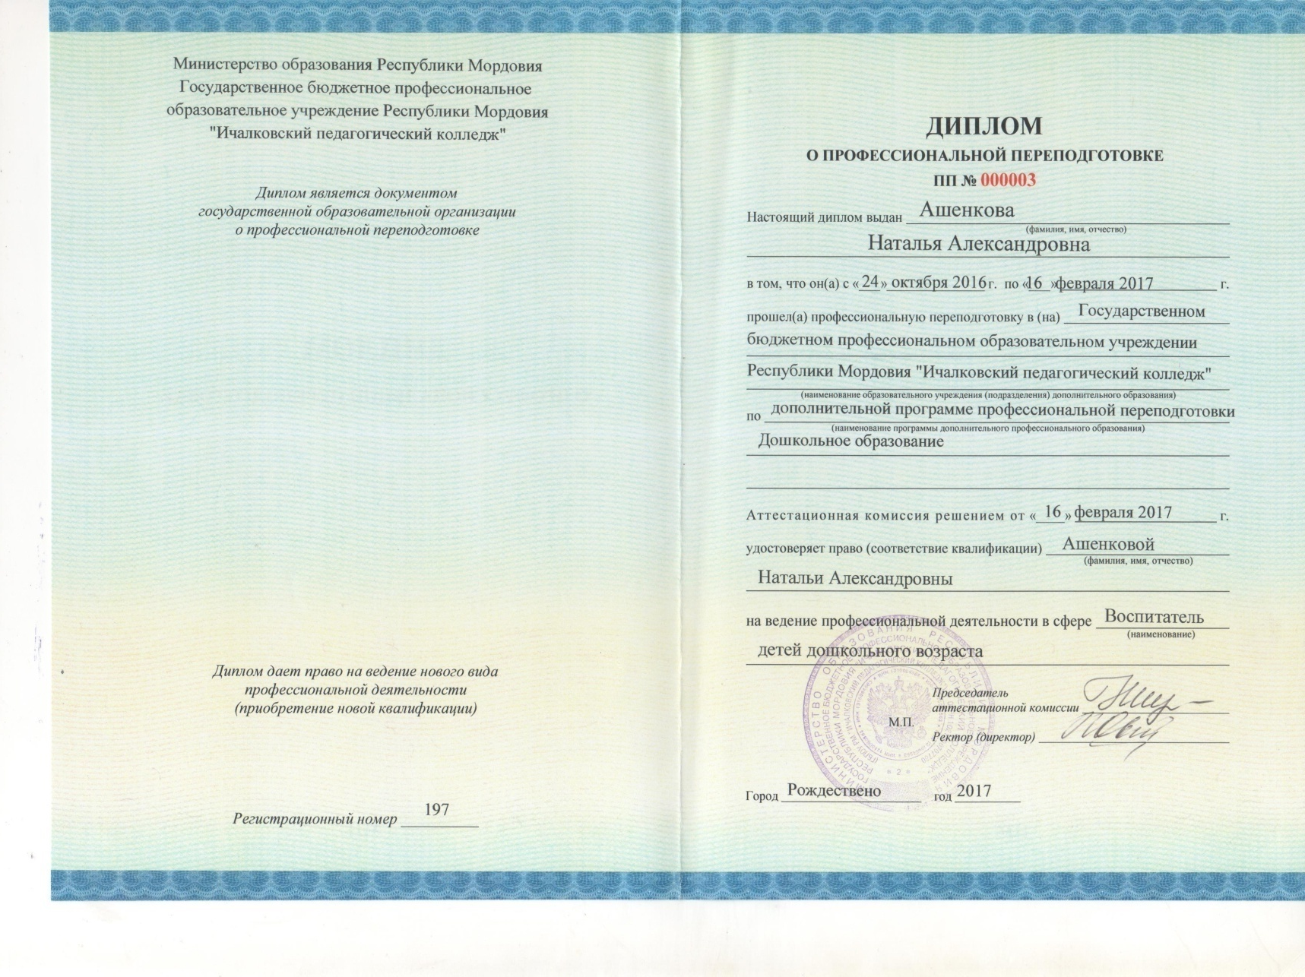

Slide 4
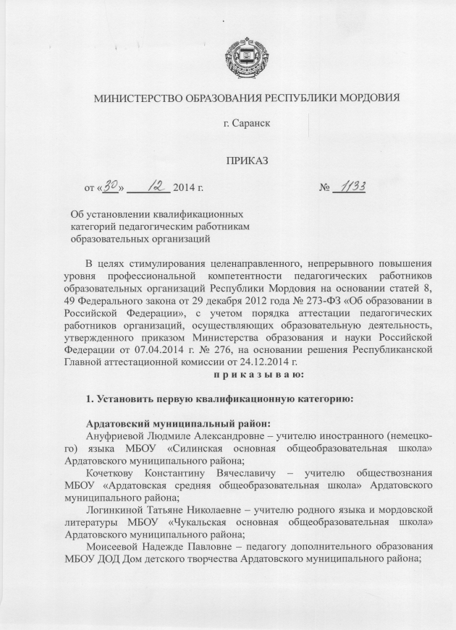
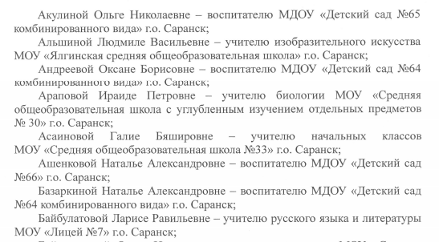
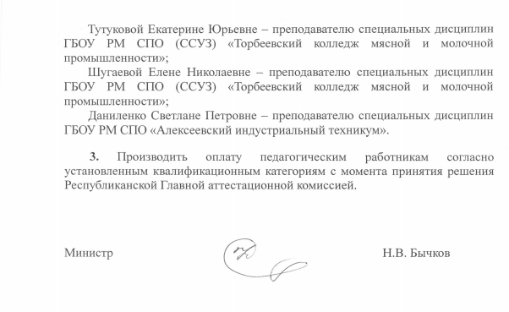
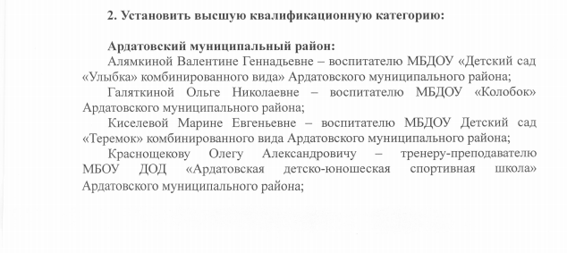

Slide 5
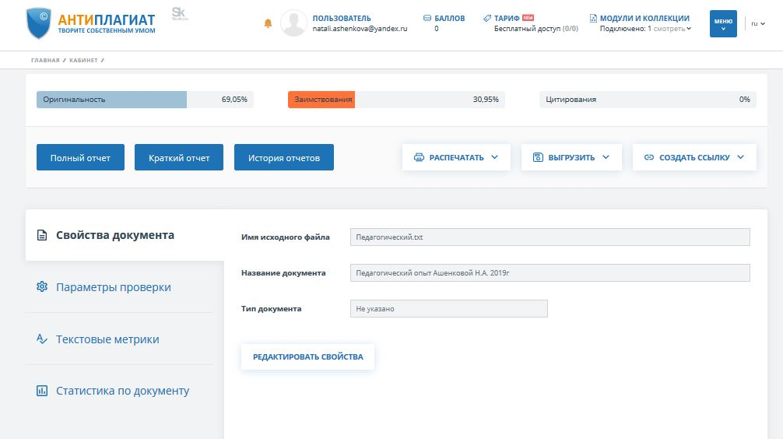
Представление
собственного инновационного педагогического опыта
«Развитие творческих способностей детей дошкольного возраста в продуктивной деятельности»
https://ds97sar.schoolrm.ru

Slide 6
1.Методическое сопровождение материалов деятельности образовательной организации или отдельных педагогов на конференциях, семинарах, конкурсах (межаттестационный период)

Slide 7
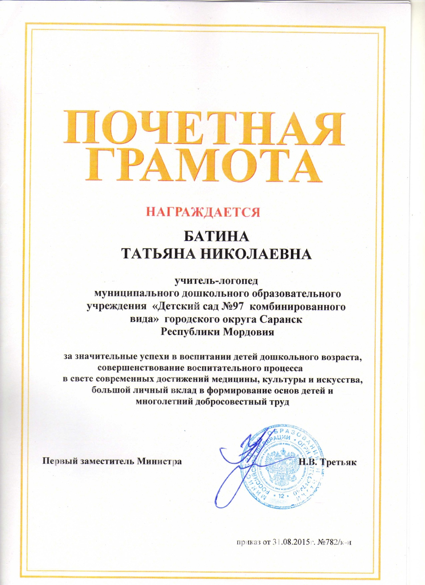
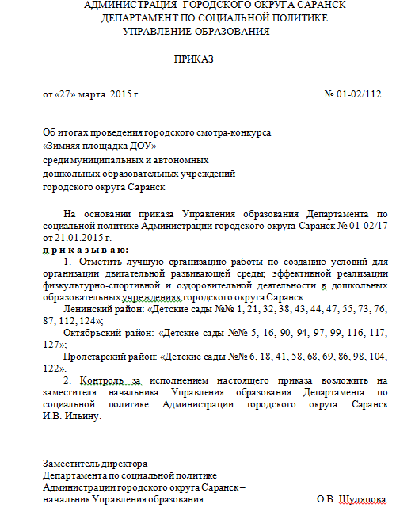

Slide 10
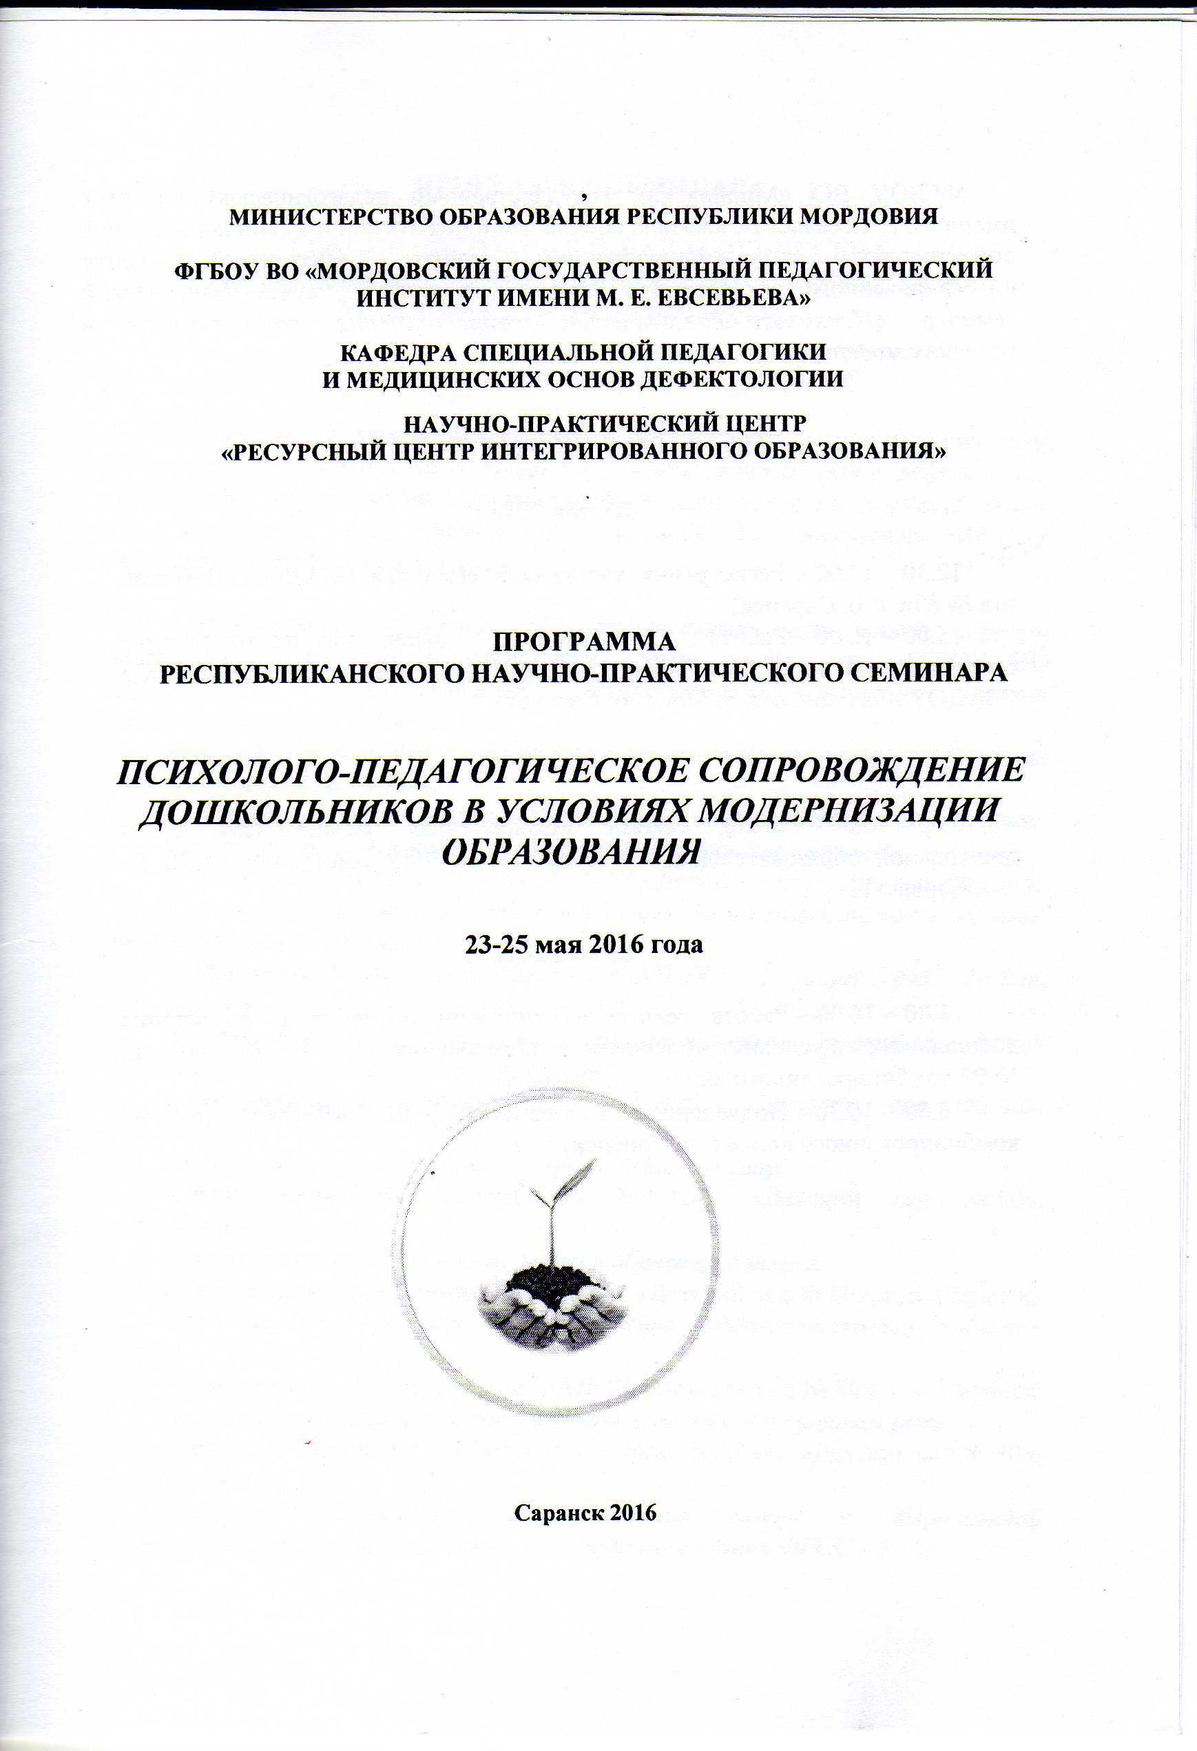
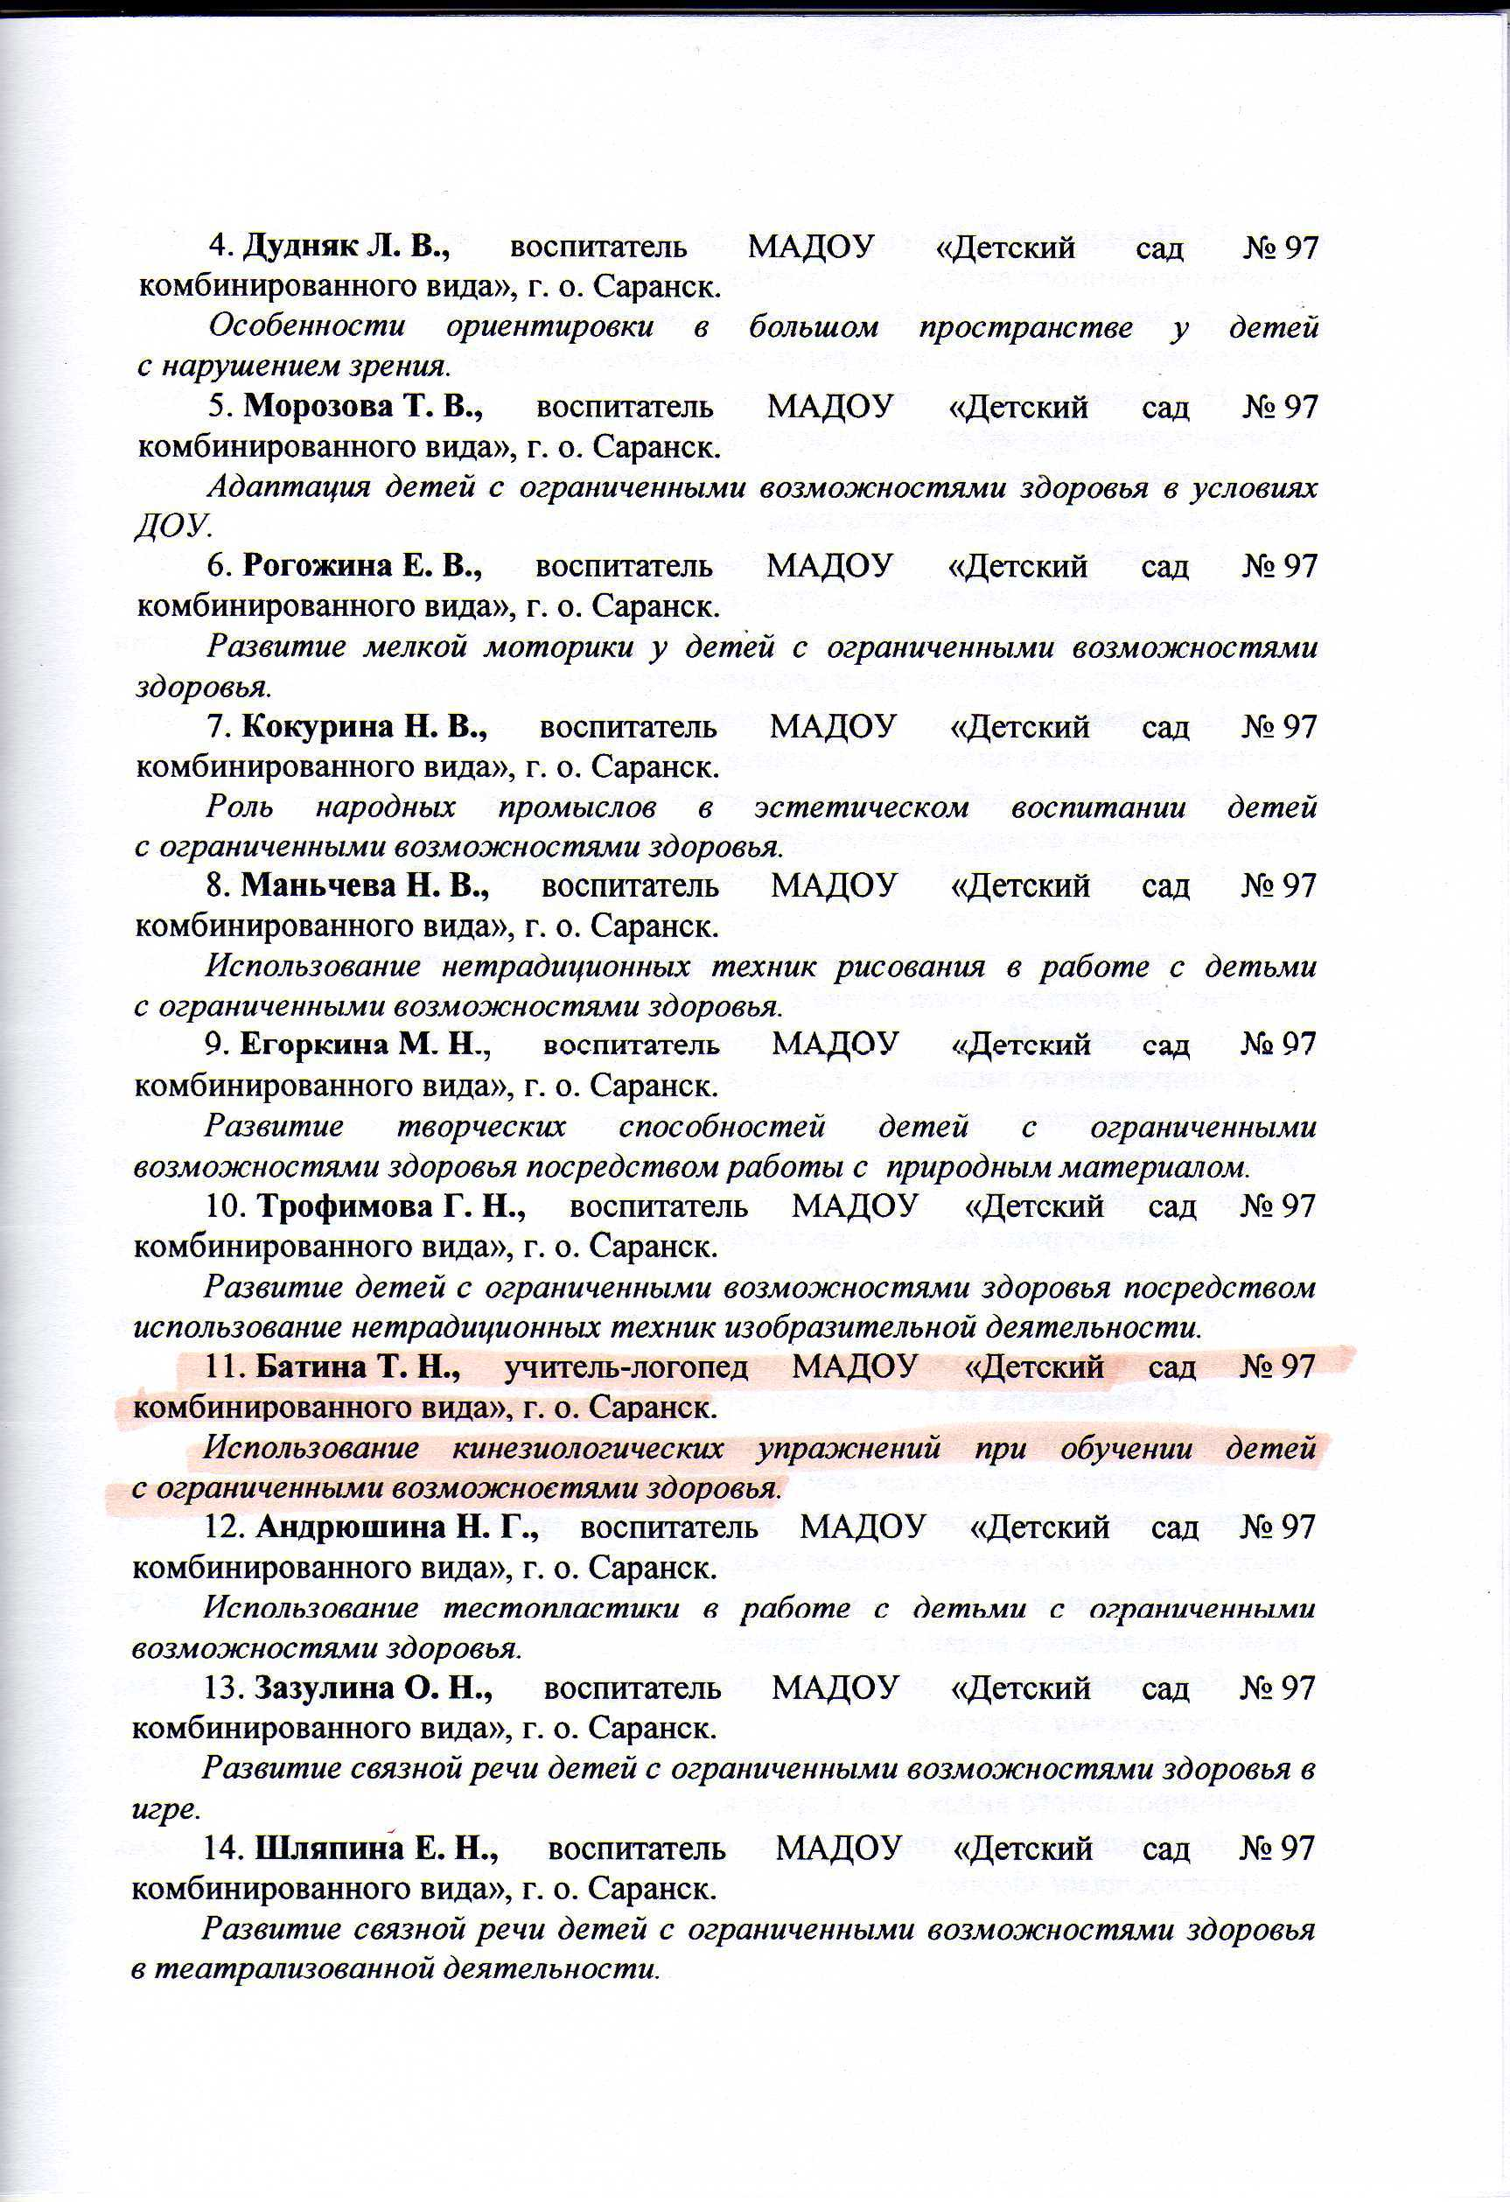
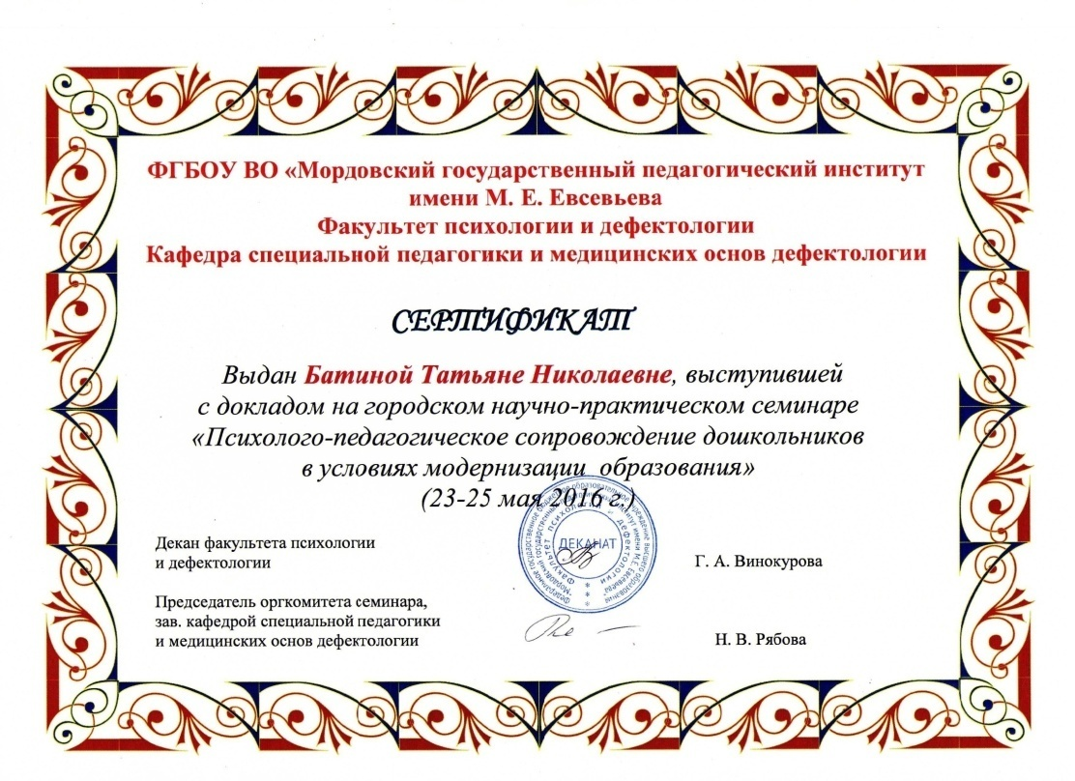
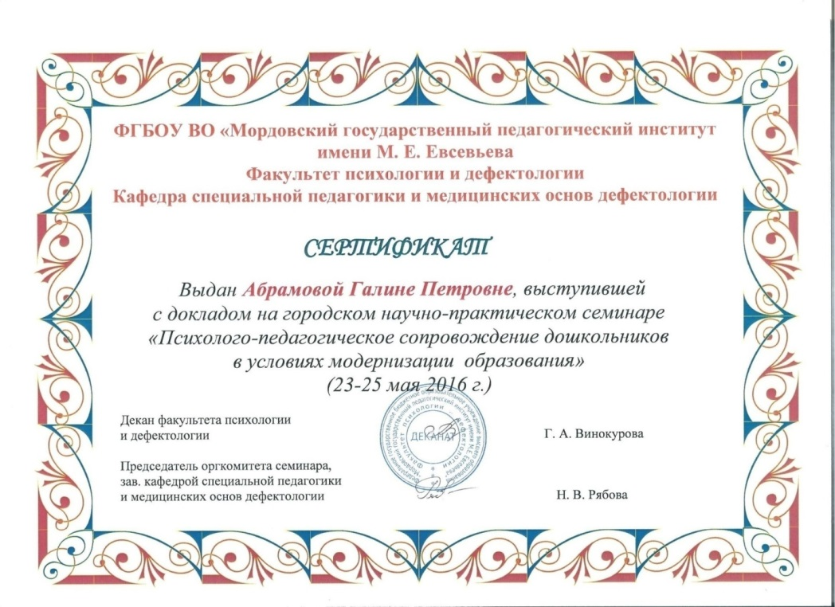
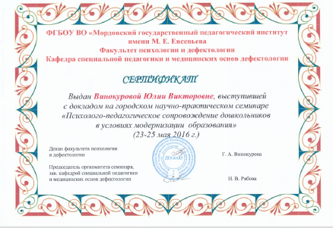

Slide 11
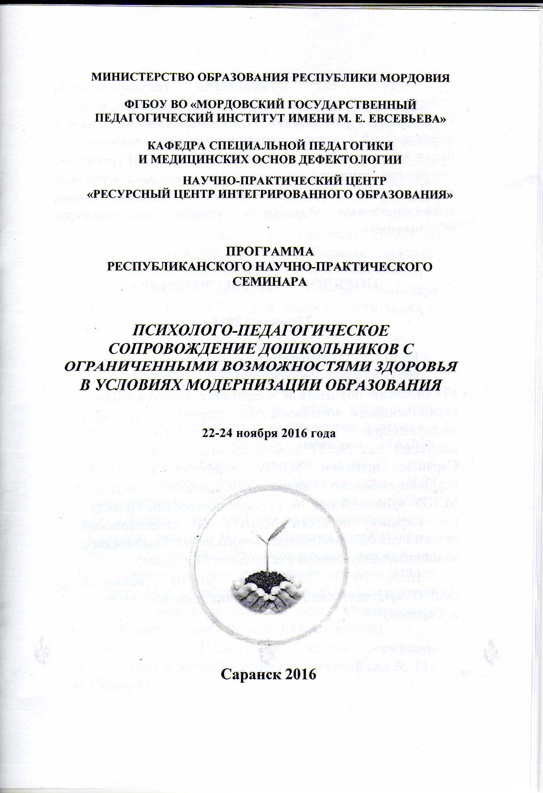
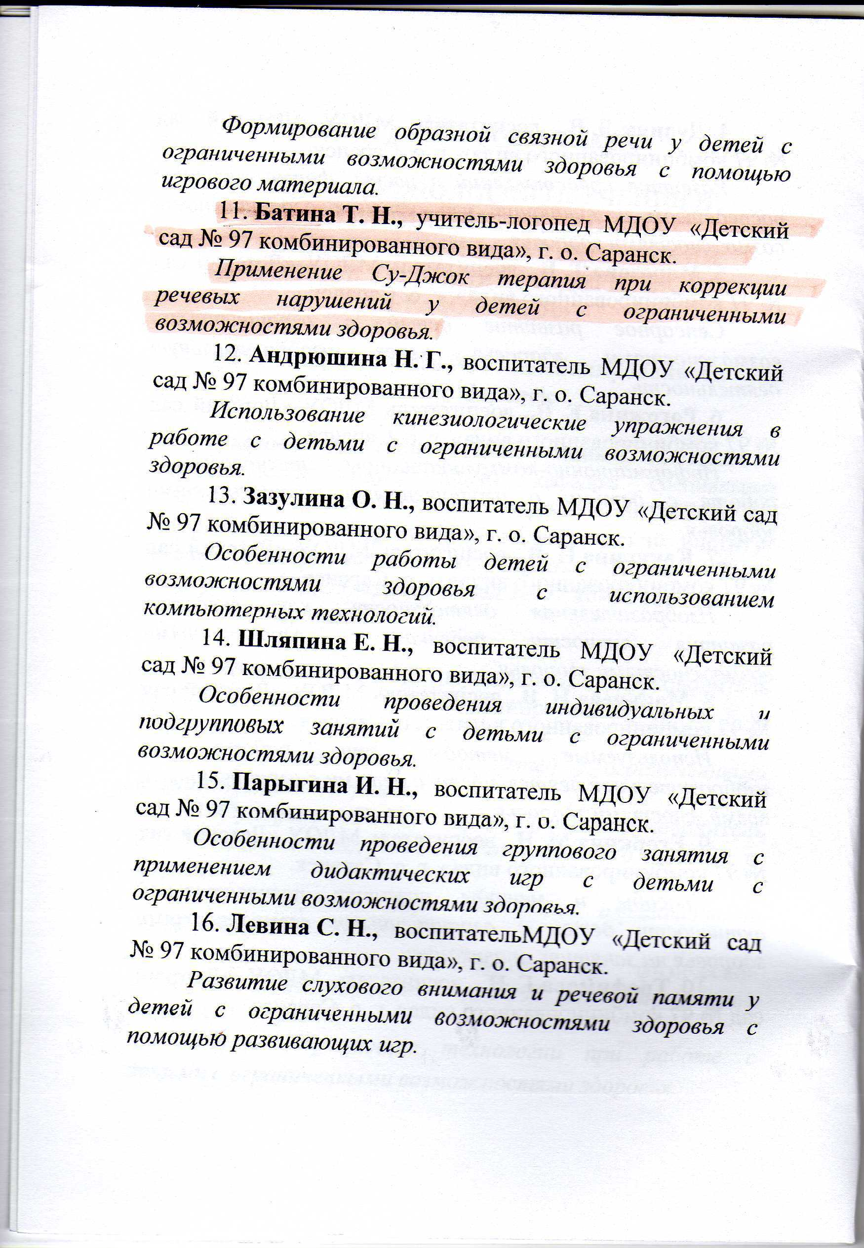
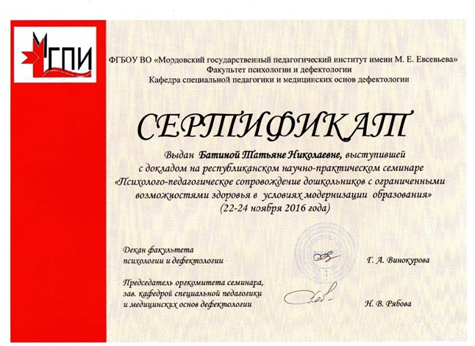
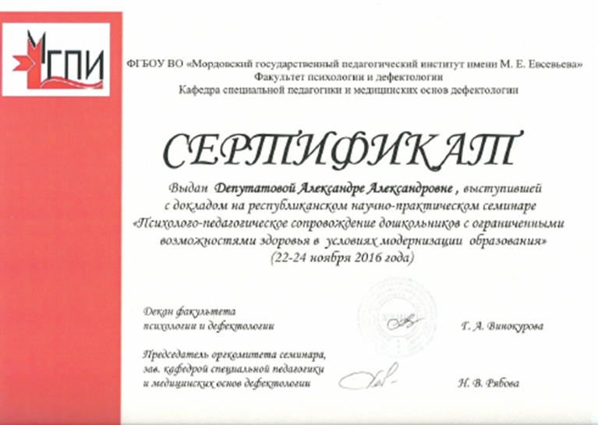
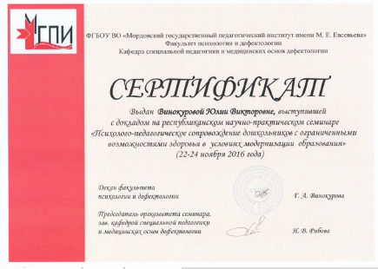

Slide 12
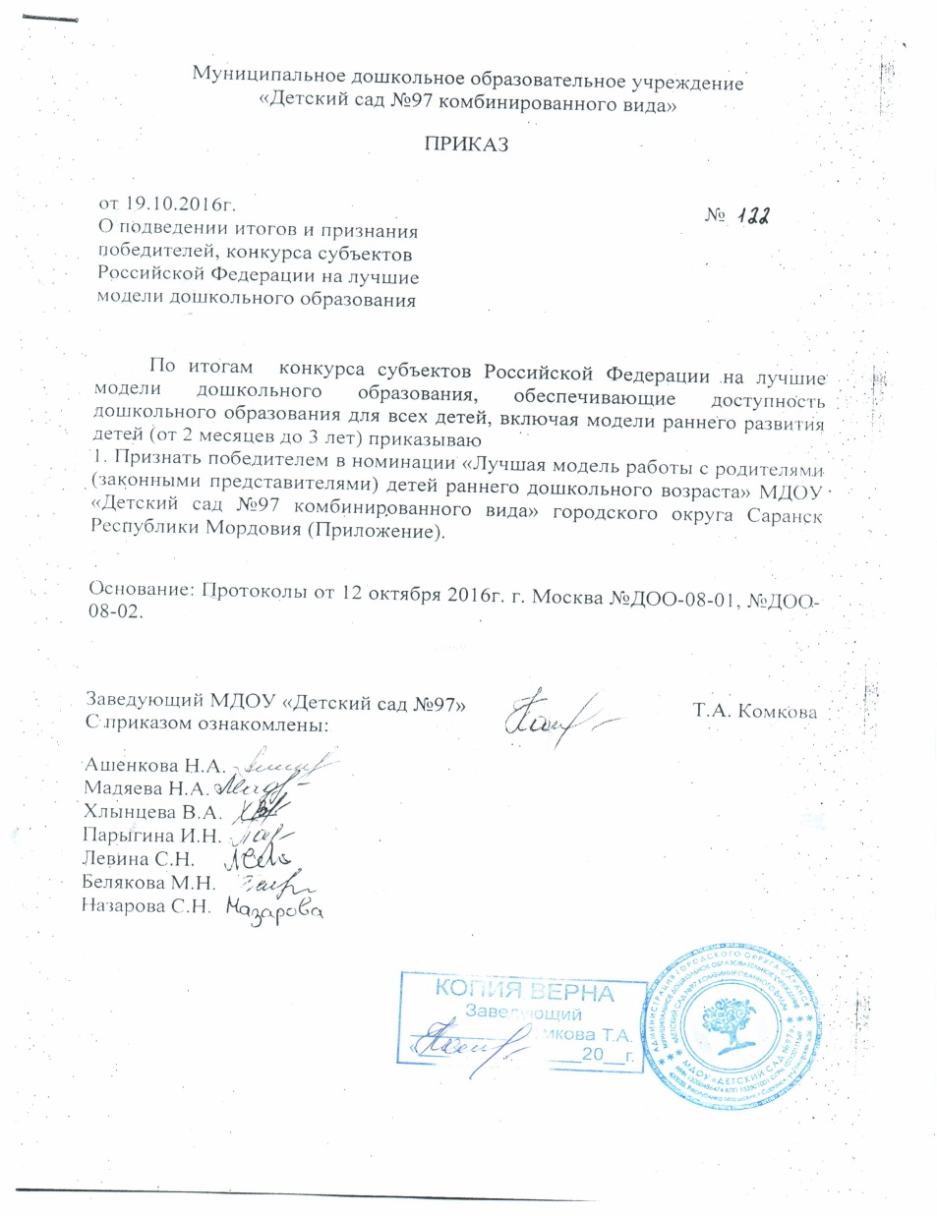
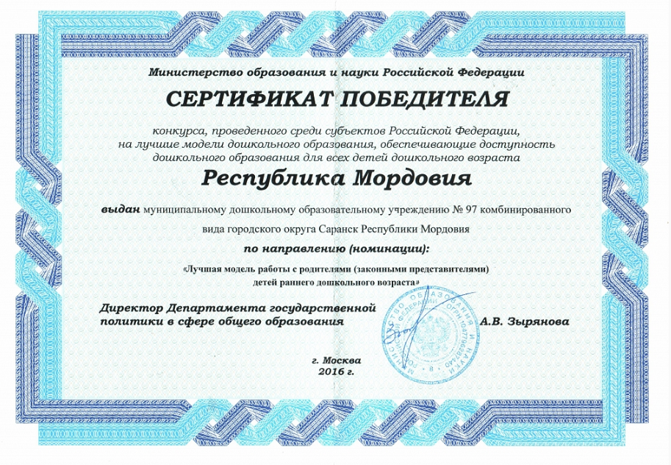

Slide 13
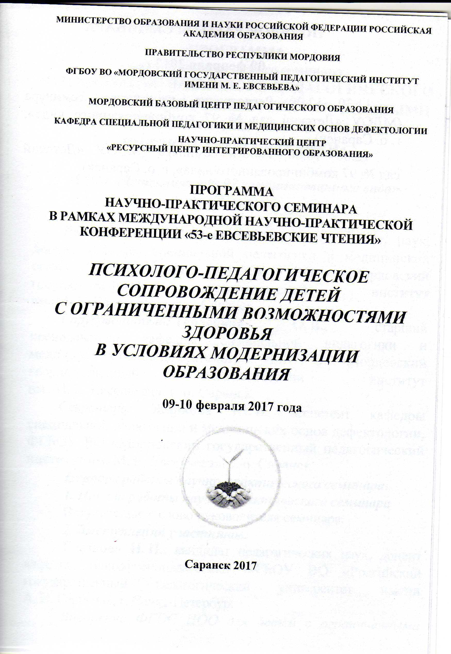
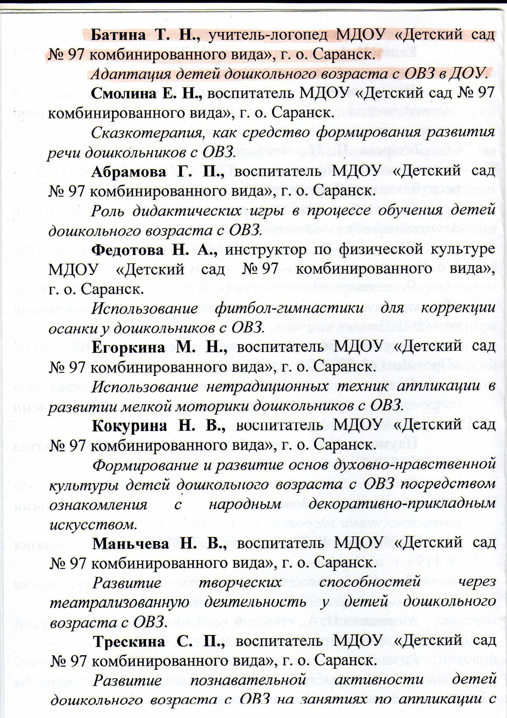
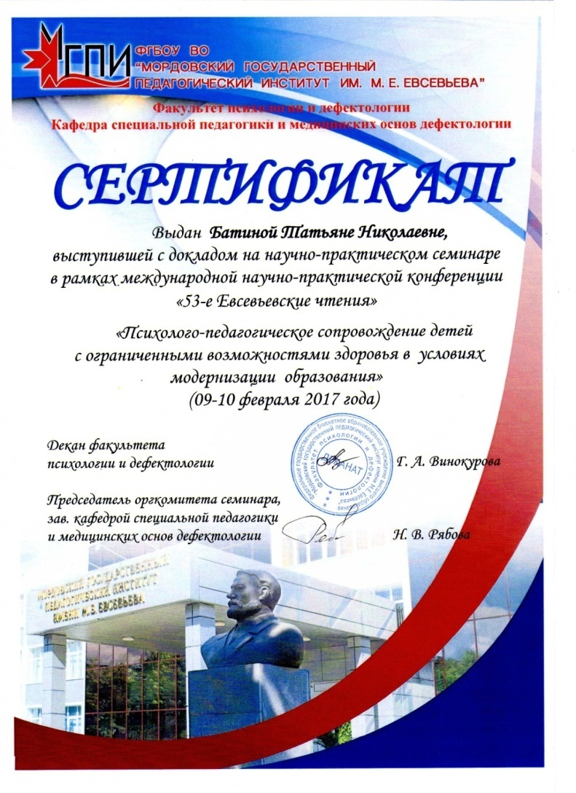
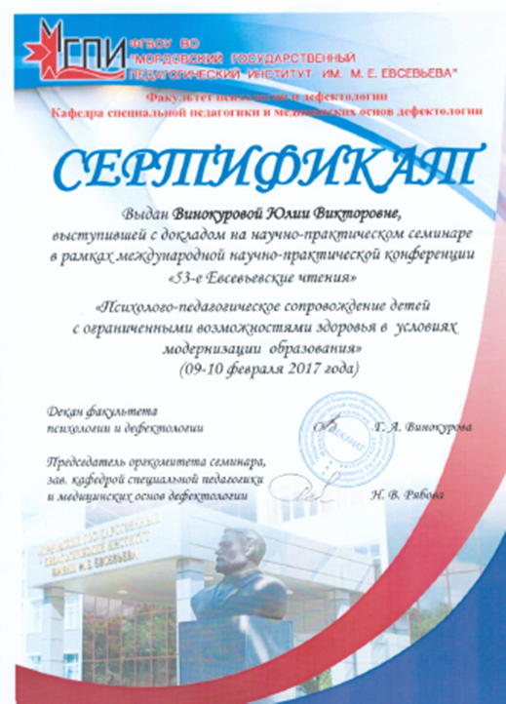
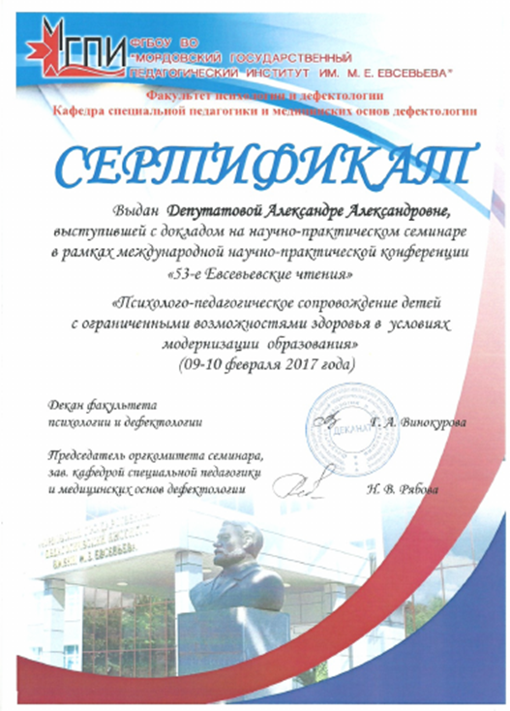
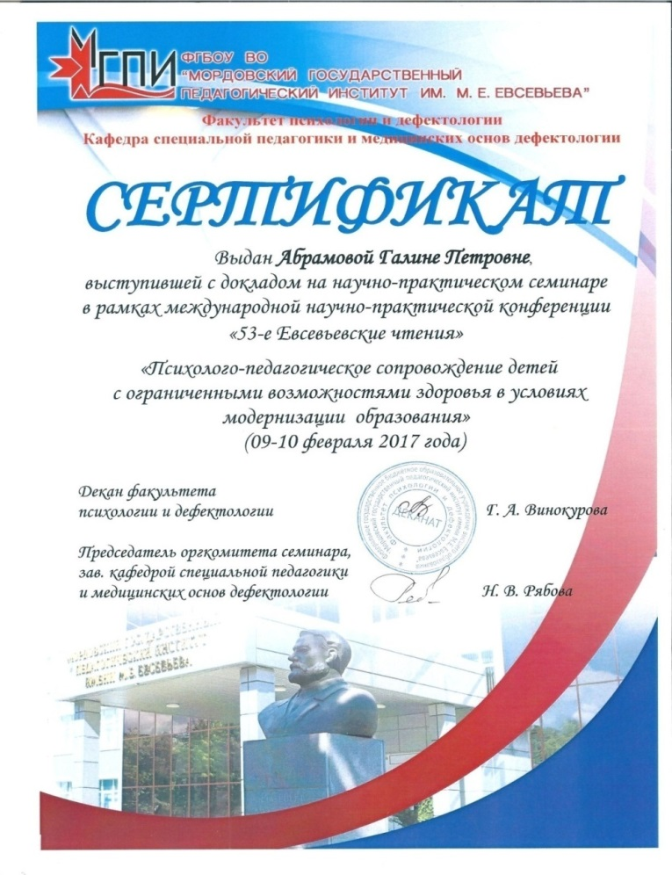

Slide 14
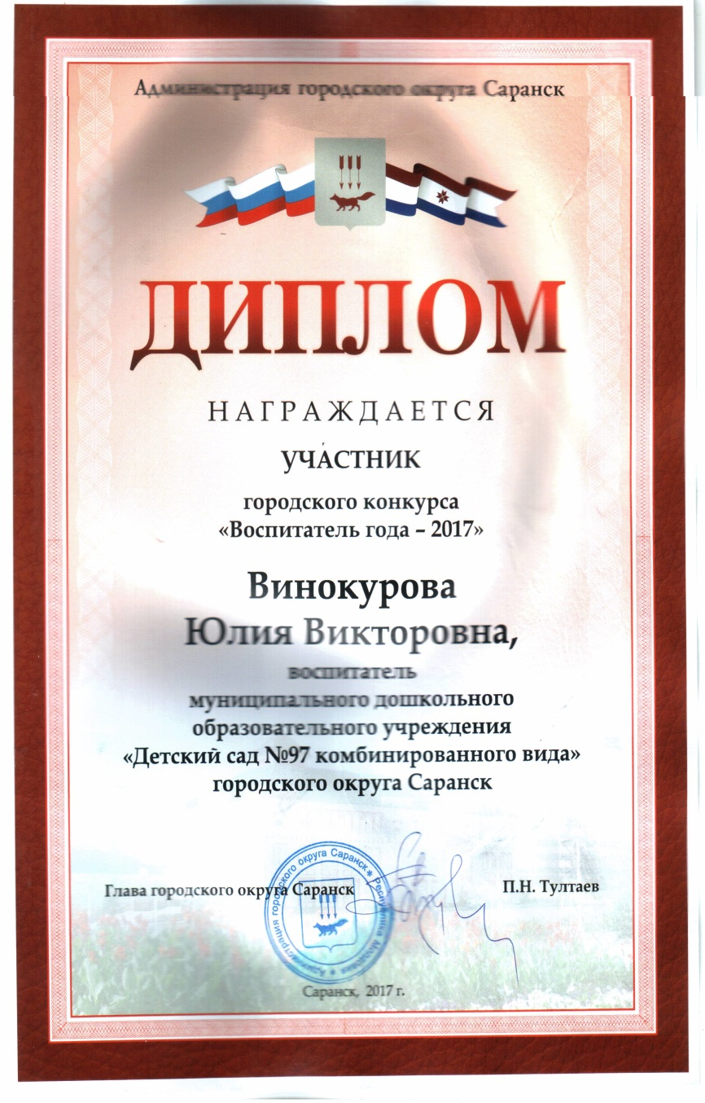

Slide 15
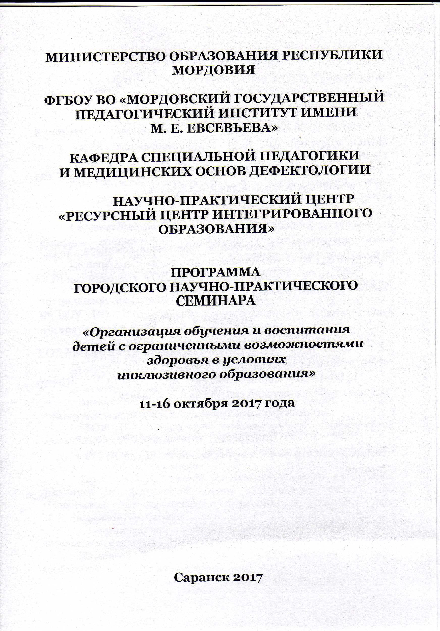
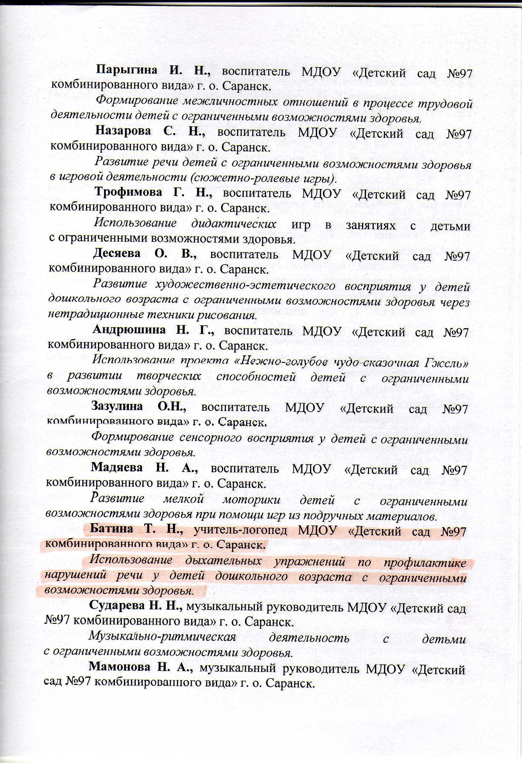
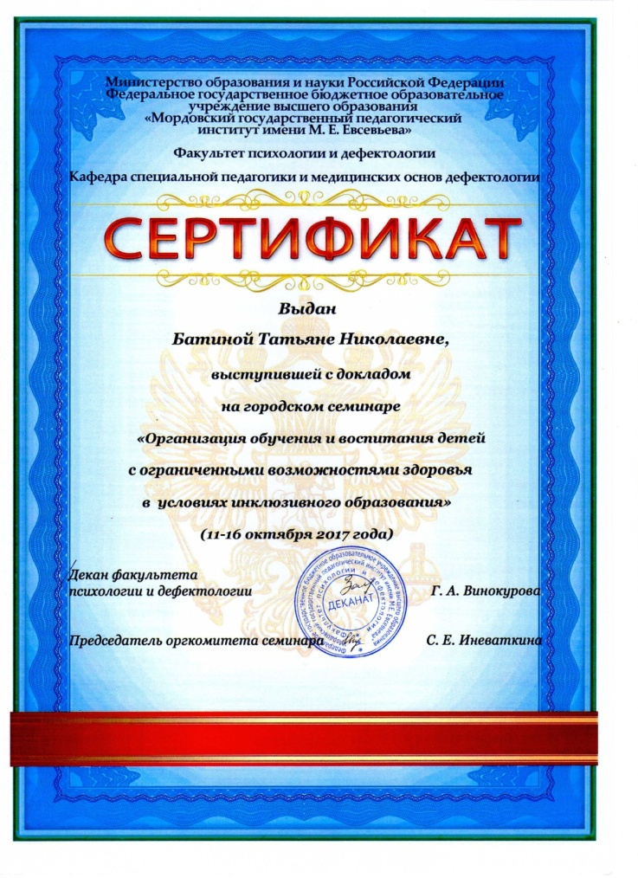
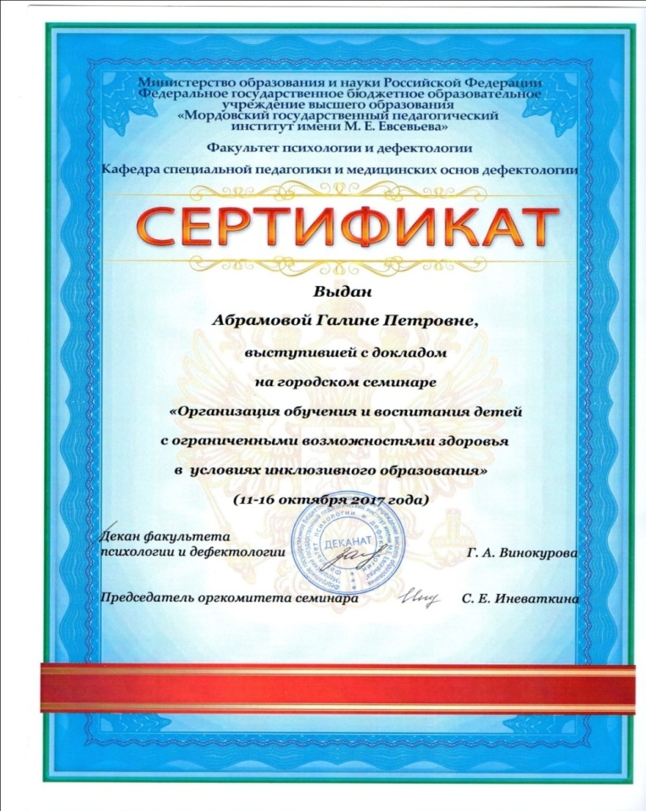
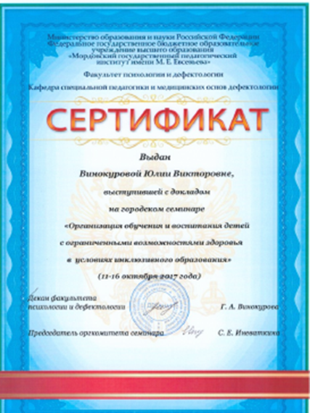

Slide 16
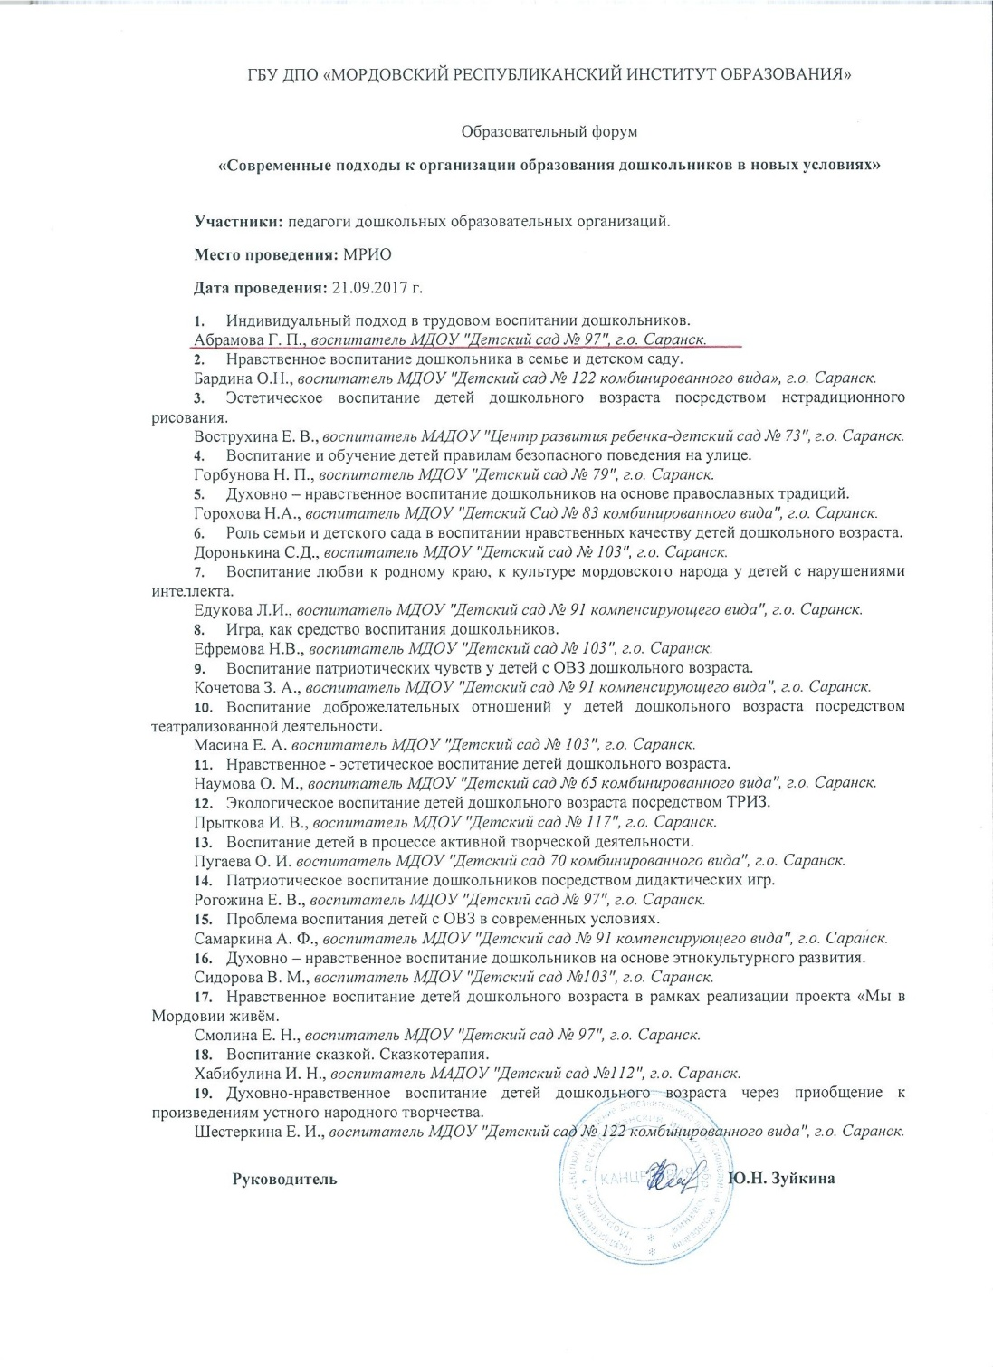

Slide 18
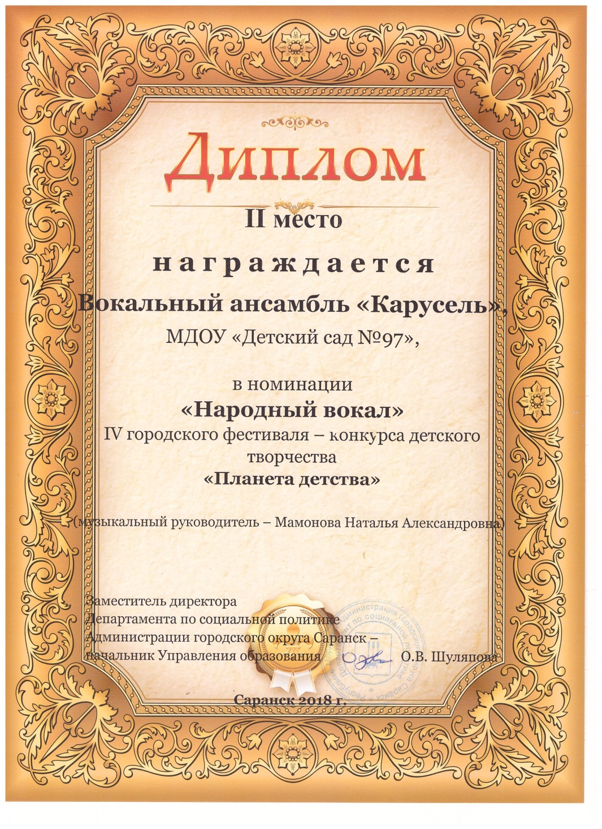
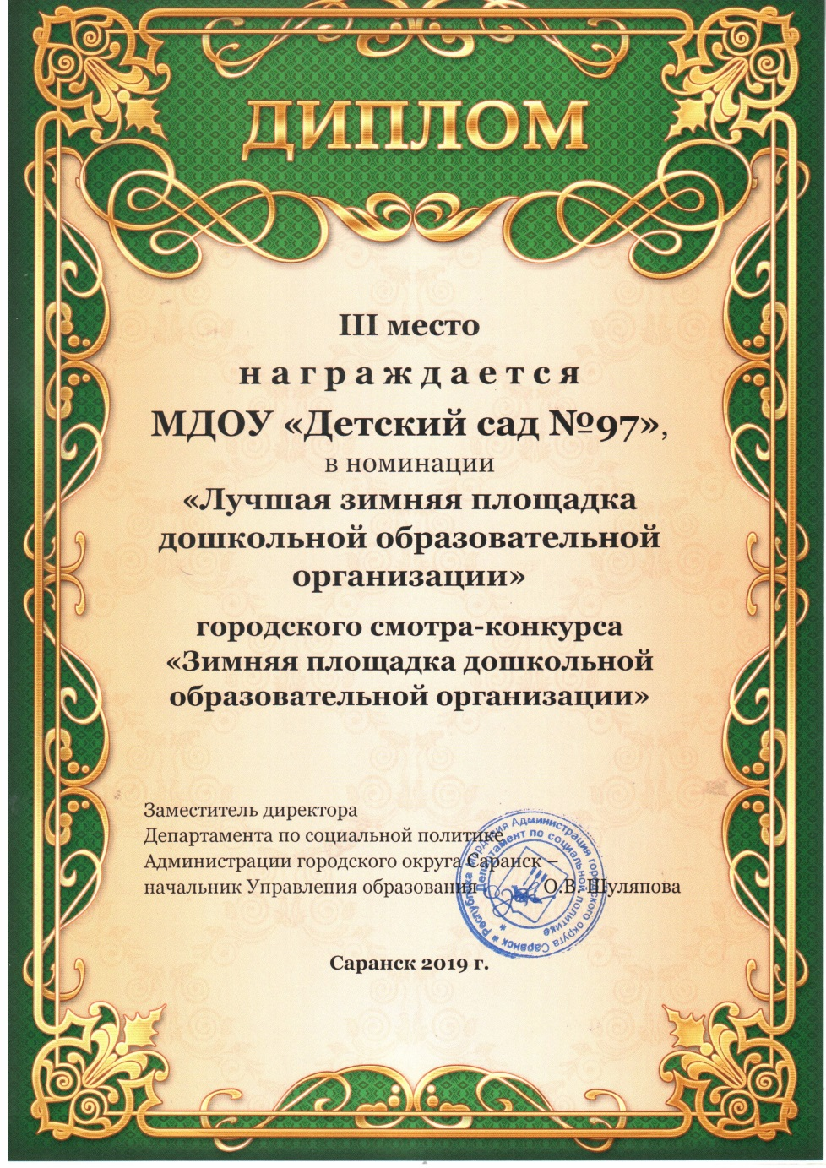

Slide 20
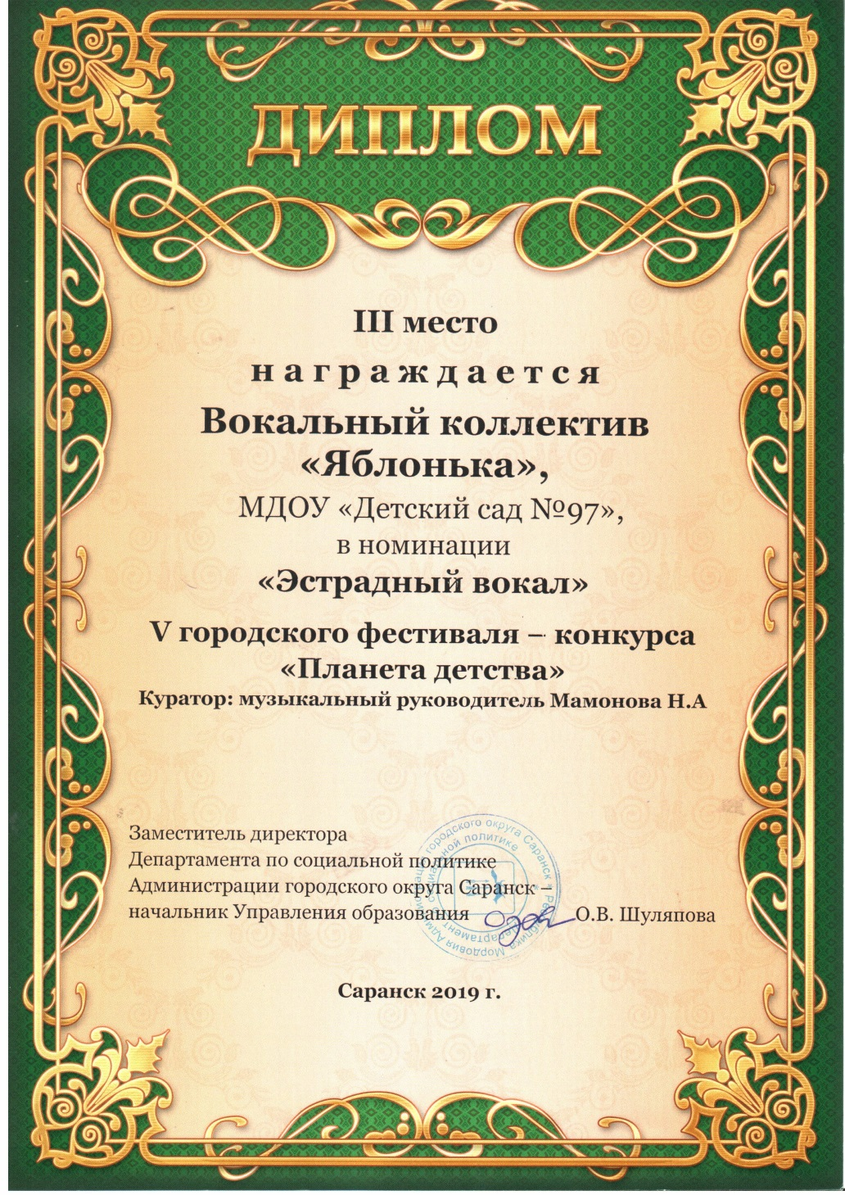

Slide 21
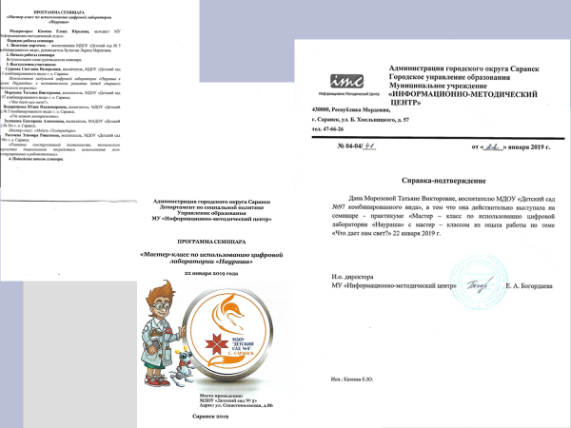

Slide 22
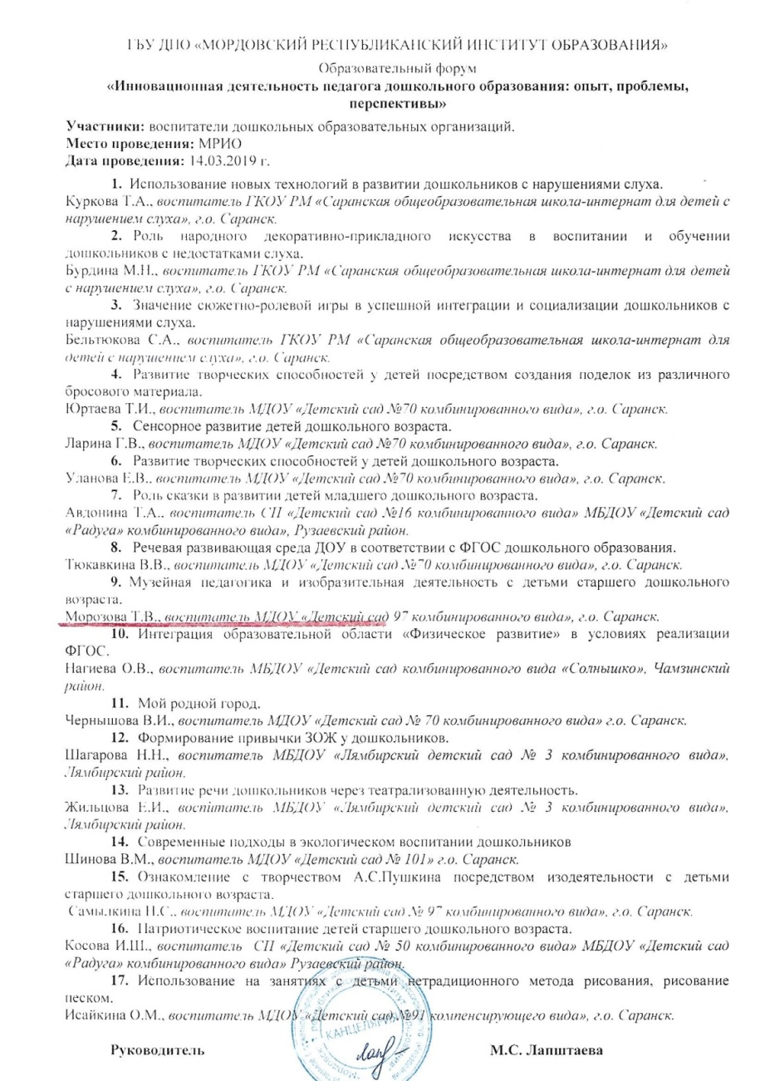

Slide 23
2. Эффективность деятельности по аттестации педагогов на квалификационные категории

Slide 24
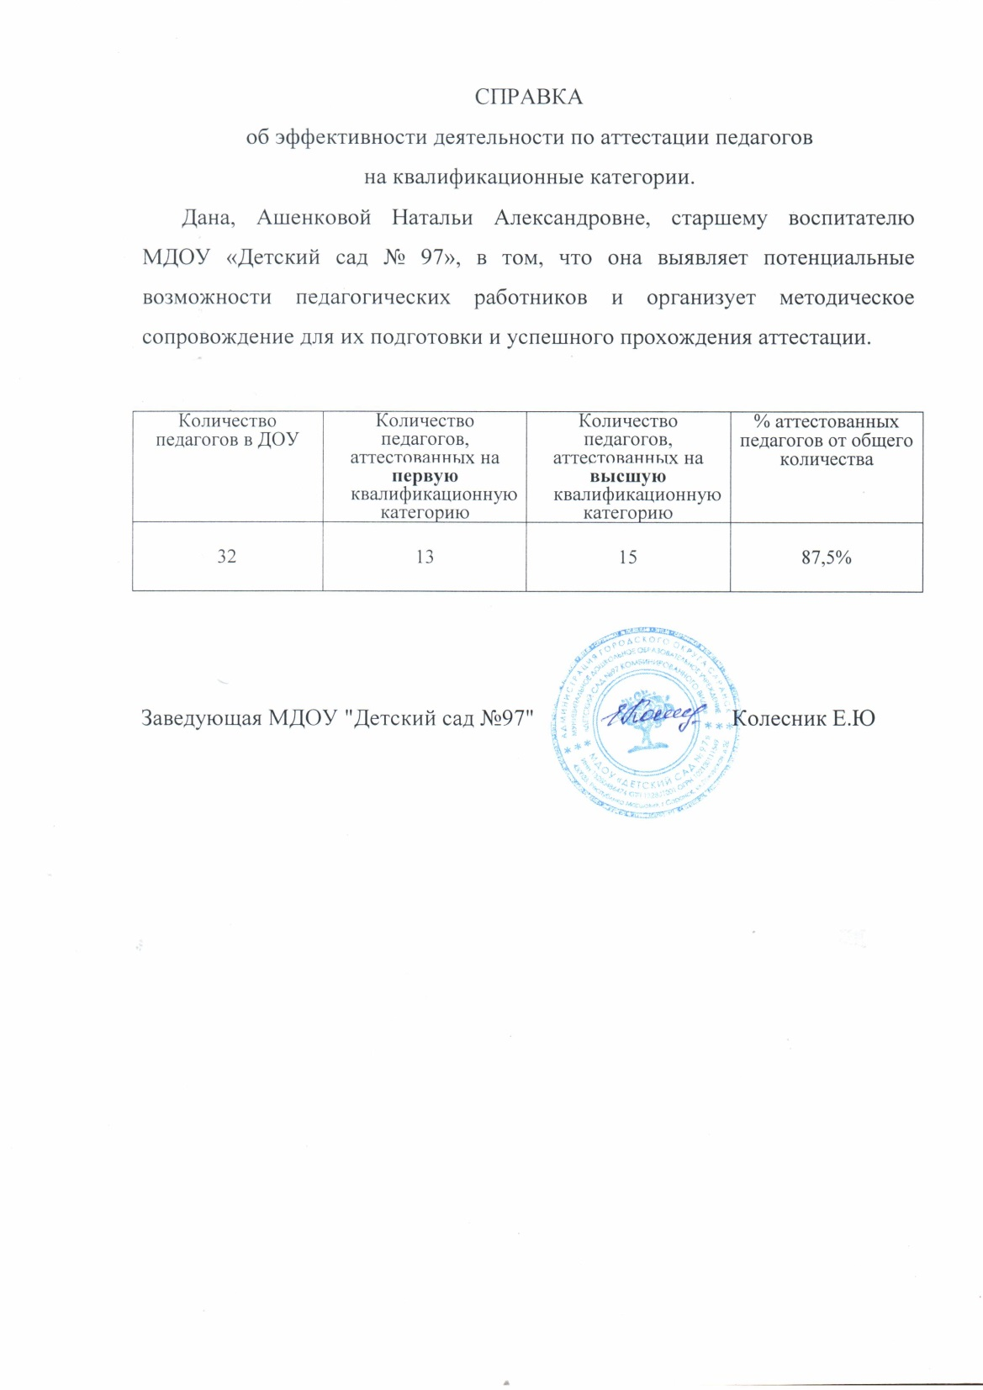

Slide 25
3. Организация взаимодействия образовательной организации с научными, образовательными, социальными институтами

Slide 26
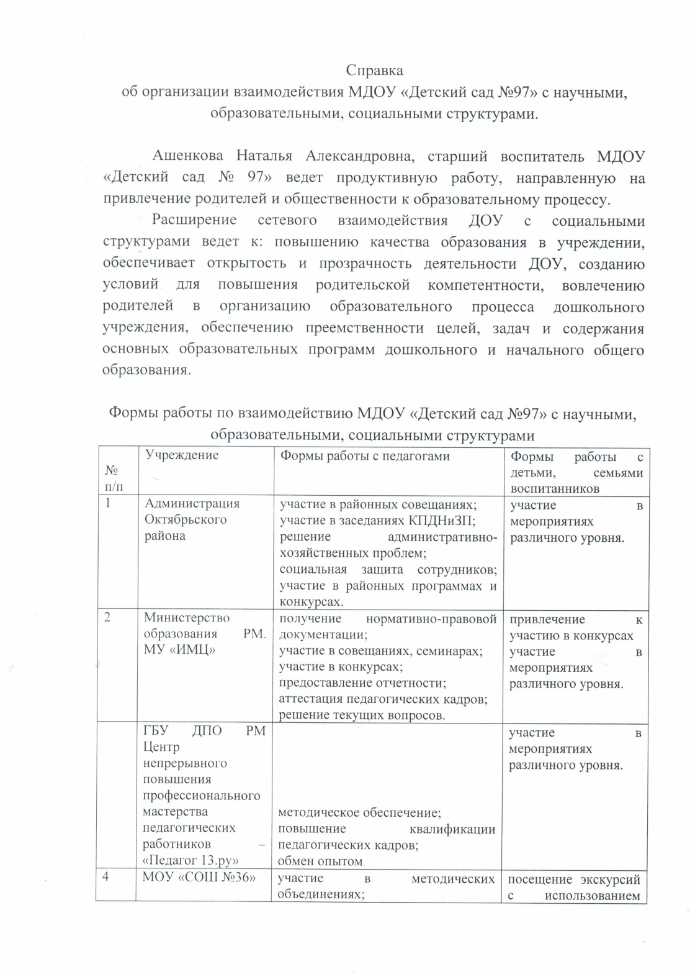
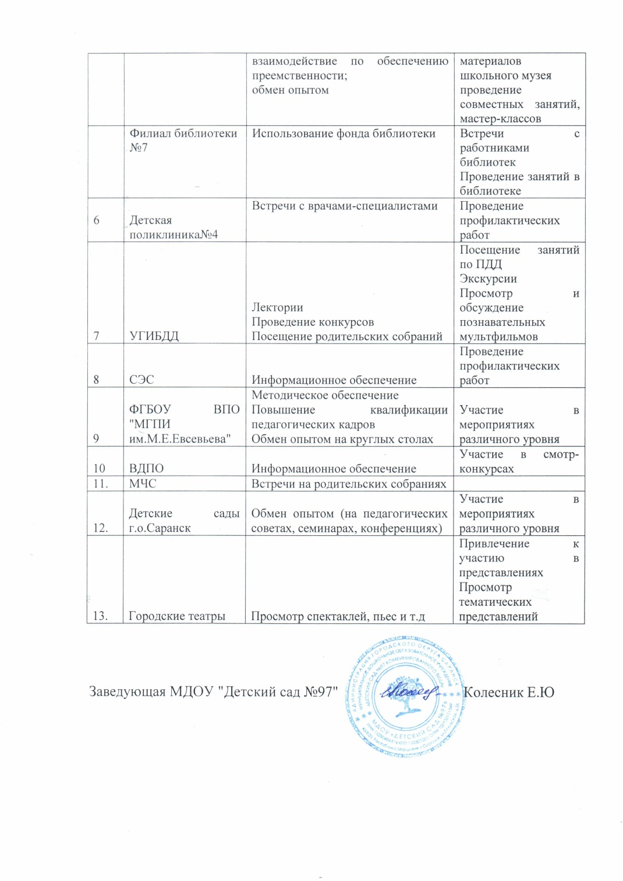

Slide 27
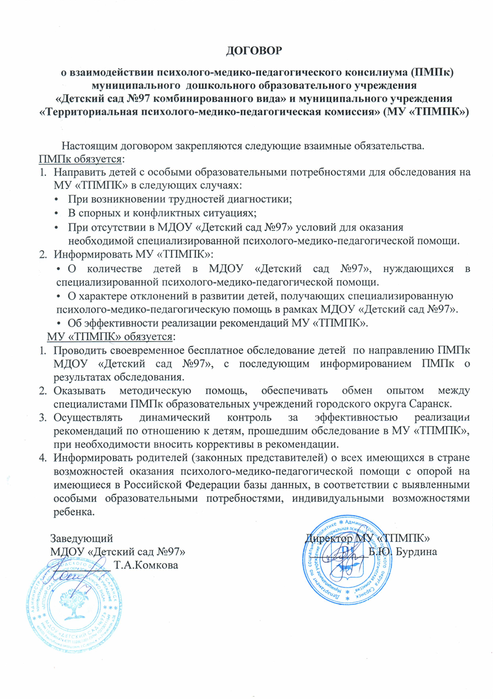
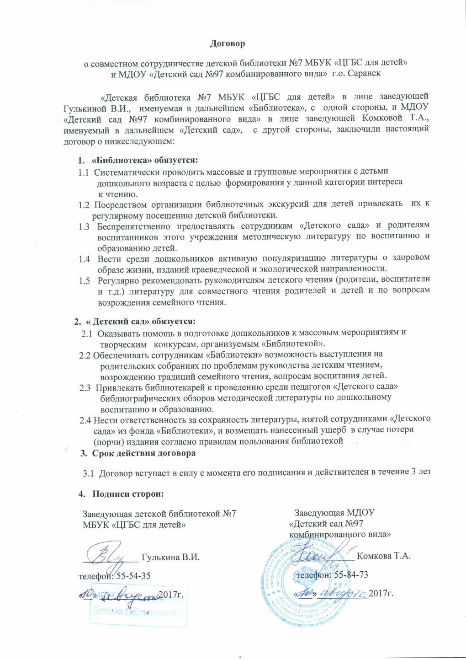

Slide 28
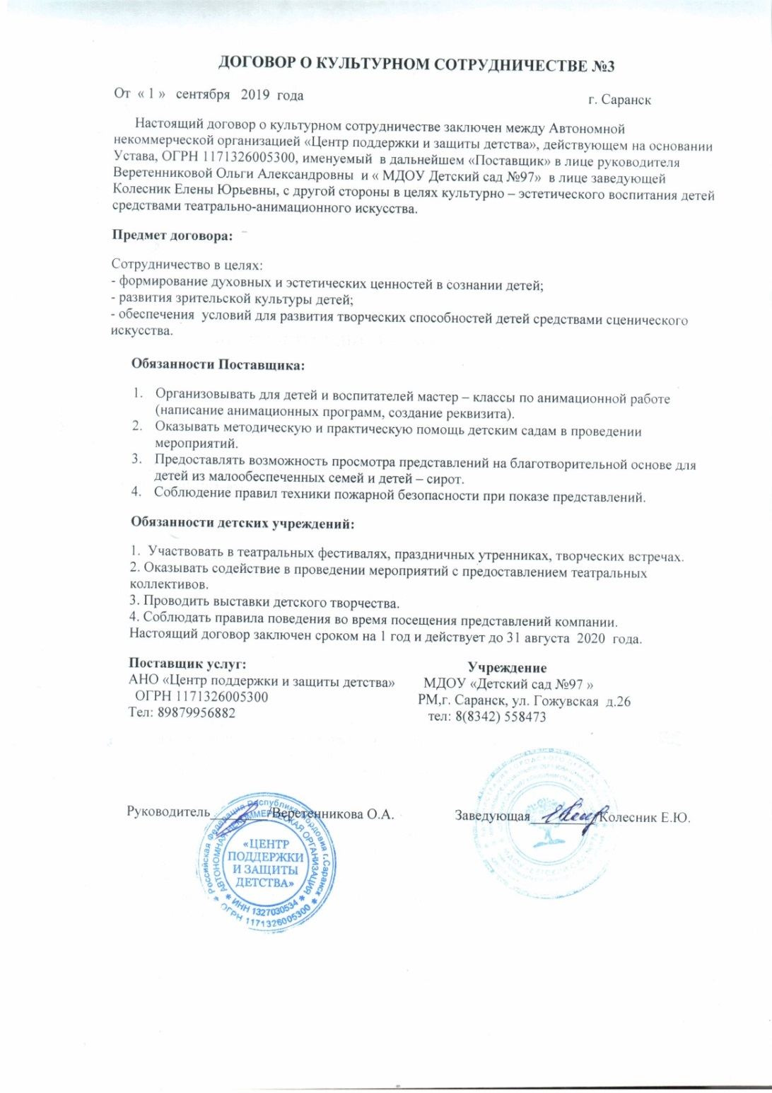
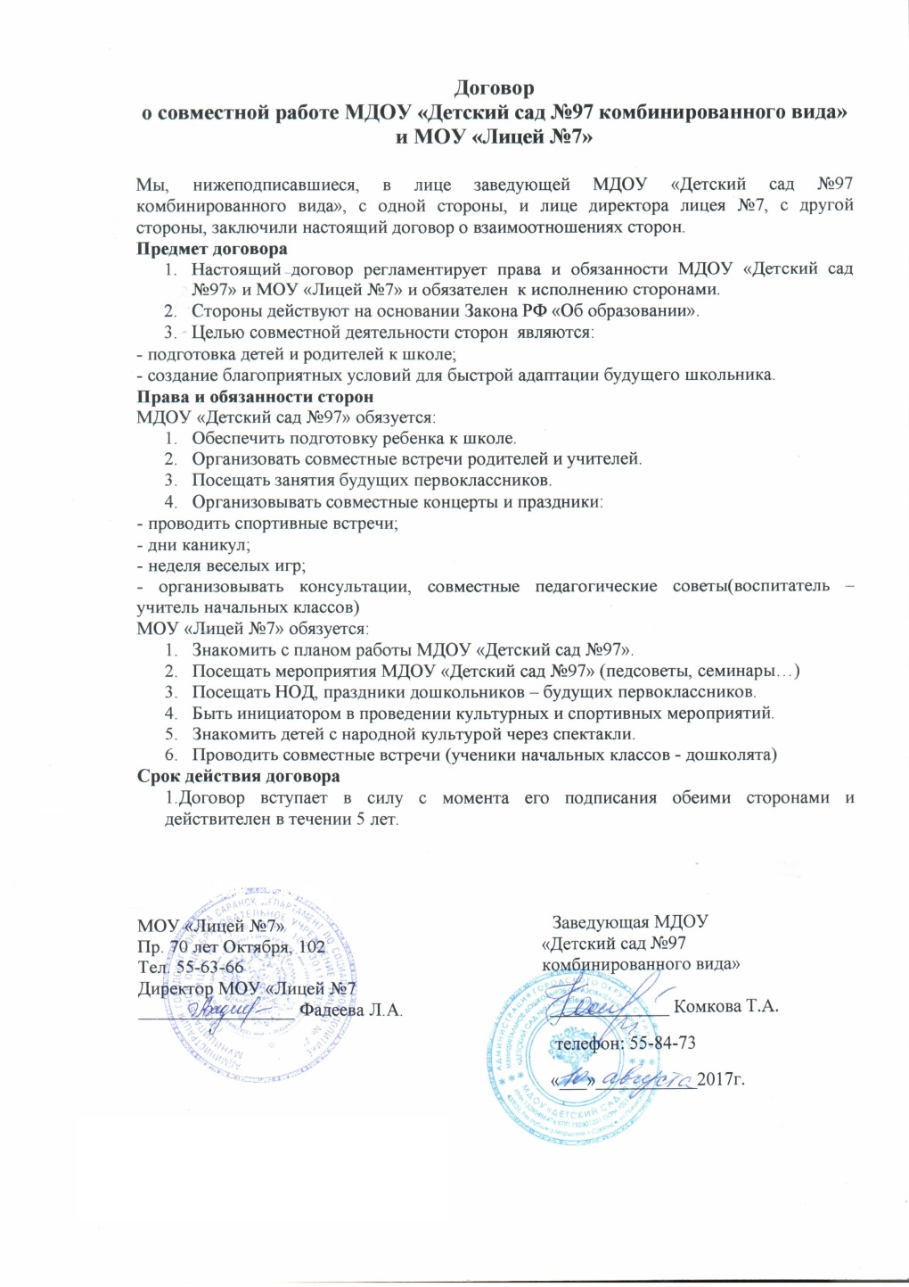

Slide 29
4. Результаты личного участия в инновационной (экспериментальной) деятельности

Slide 30
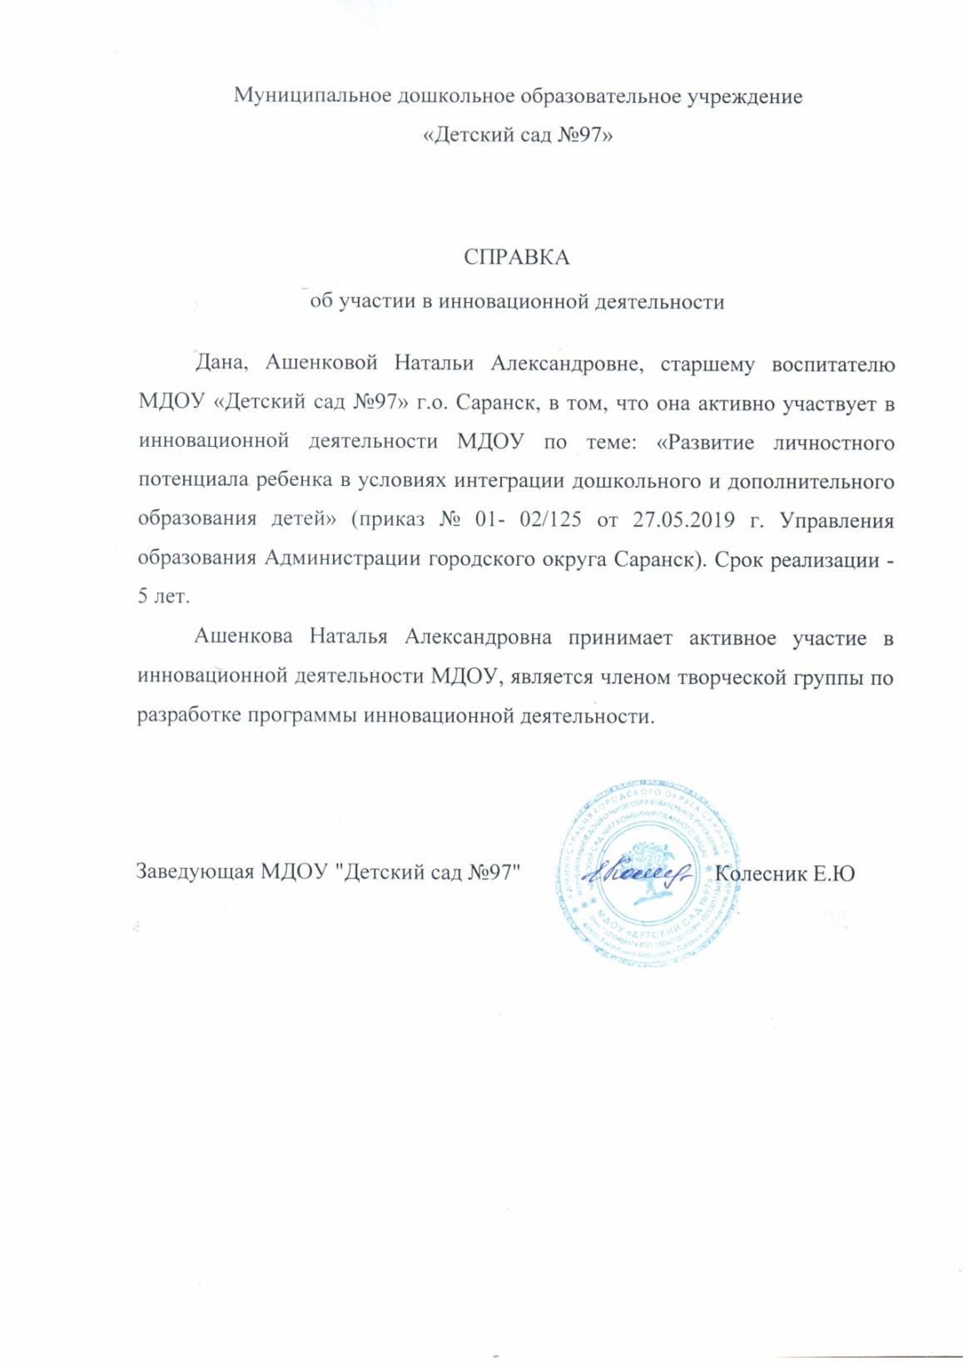

Slide 31
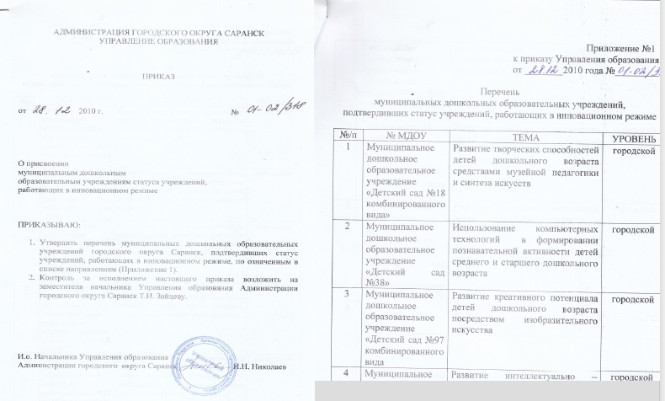

Slide 32
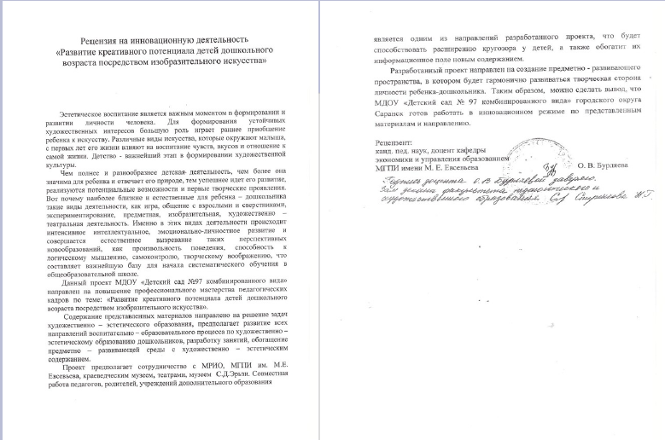

Slide 36
5. Обеспечение информационной открытости образовательной организации.

Slide 38
6. Наличие собственных публикаций

Slide 44
7. Наличие авторских программ, методических пособий, методических рекомендаций

Slide 46
8. Выступления на заседаниях методических советов, научно-практических конференциях, педагогических чтениях, семинарах, секциях, форумах, радиопередачах (очно)

Slide 56
9. Проведение старшим воспитателем открытых занятий, мастер-классов, мероприятий

Slide 59
10. Экспертная деятельность

Slide 64
11. Общественно-педагогическая активность: участие в работе педагогических сообществ, комиссиях, жюри конкурсов

Slide 72
12. Личное участие в профессиональных конкурсах

Slide 87
13. Награды и поощрения

